Slide 1
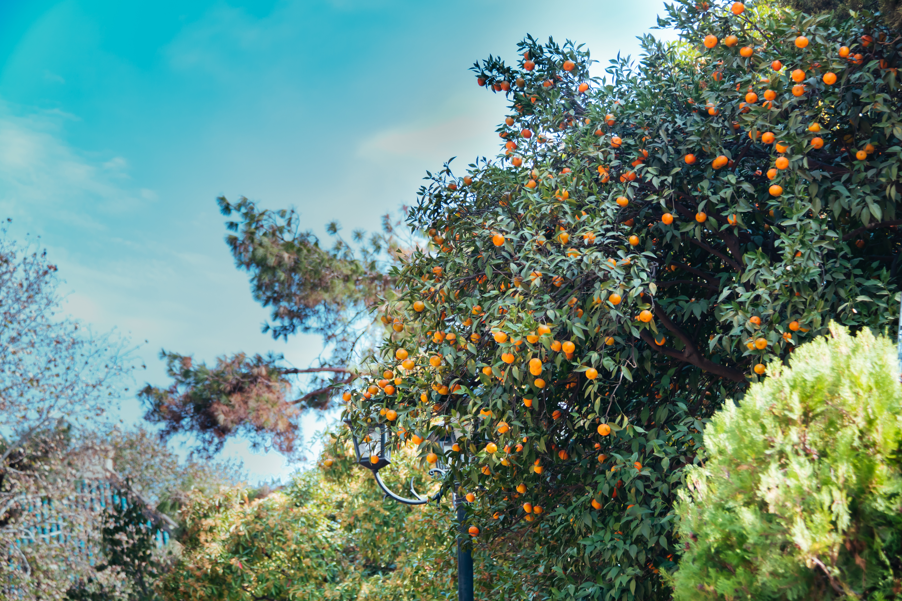
场景素材拍摄
——转场技巧

Slide 2
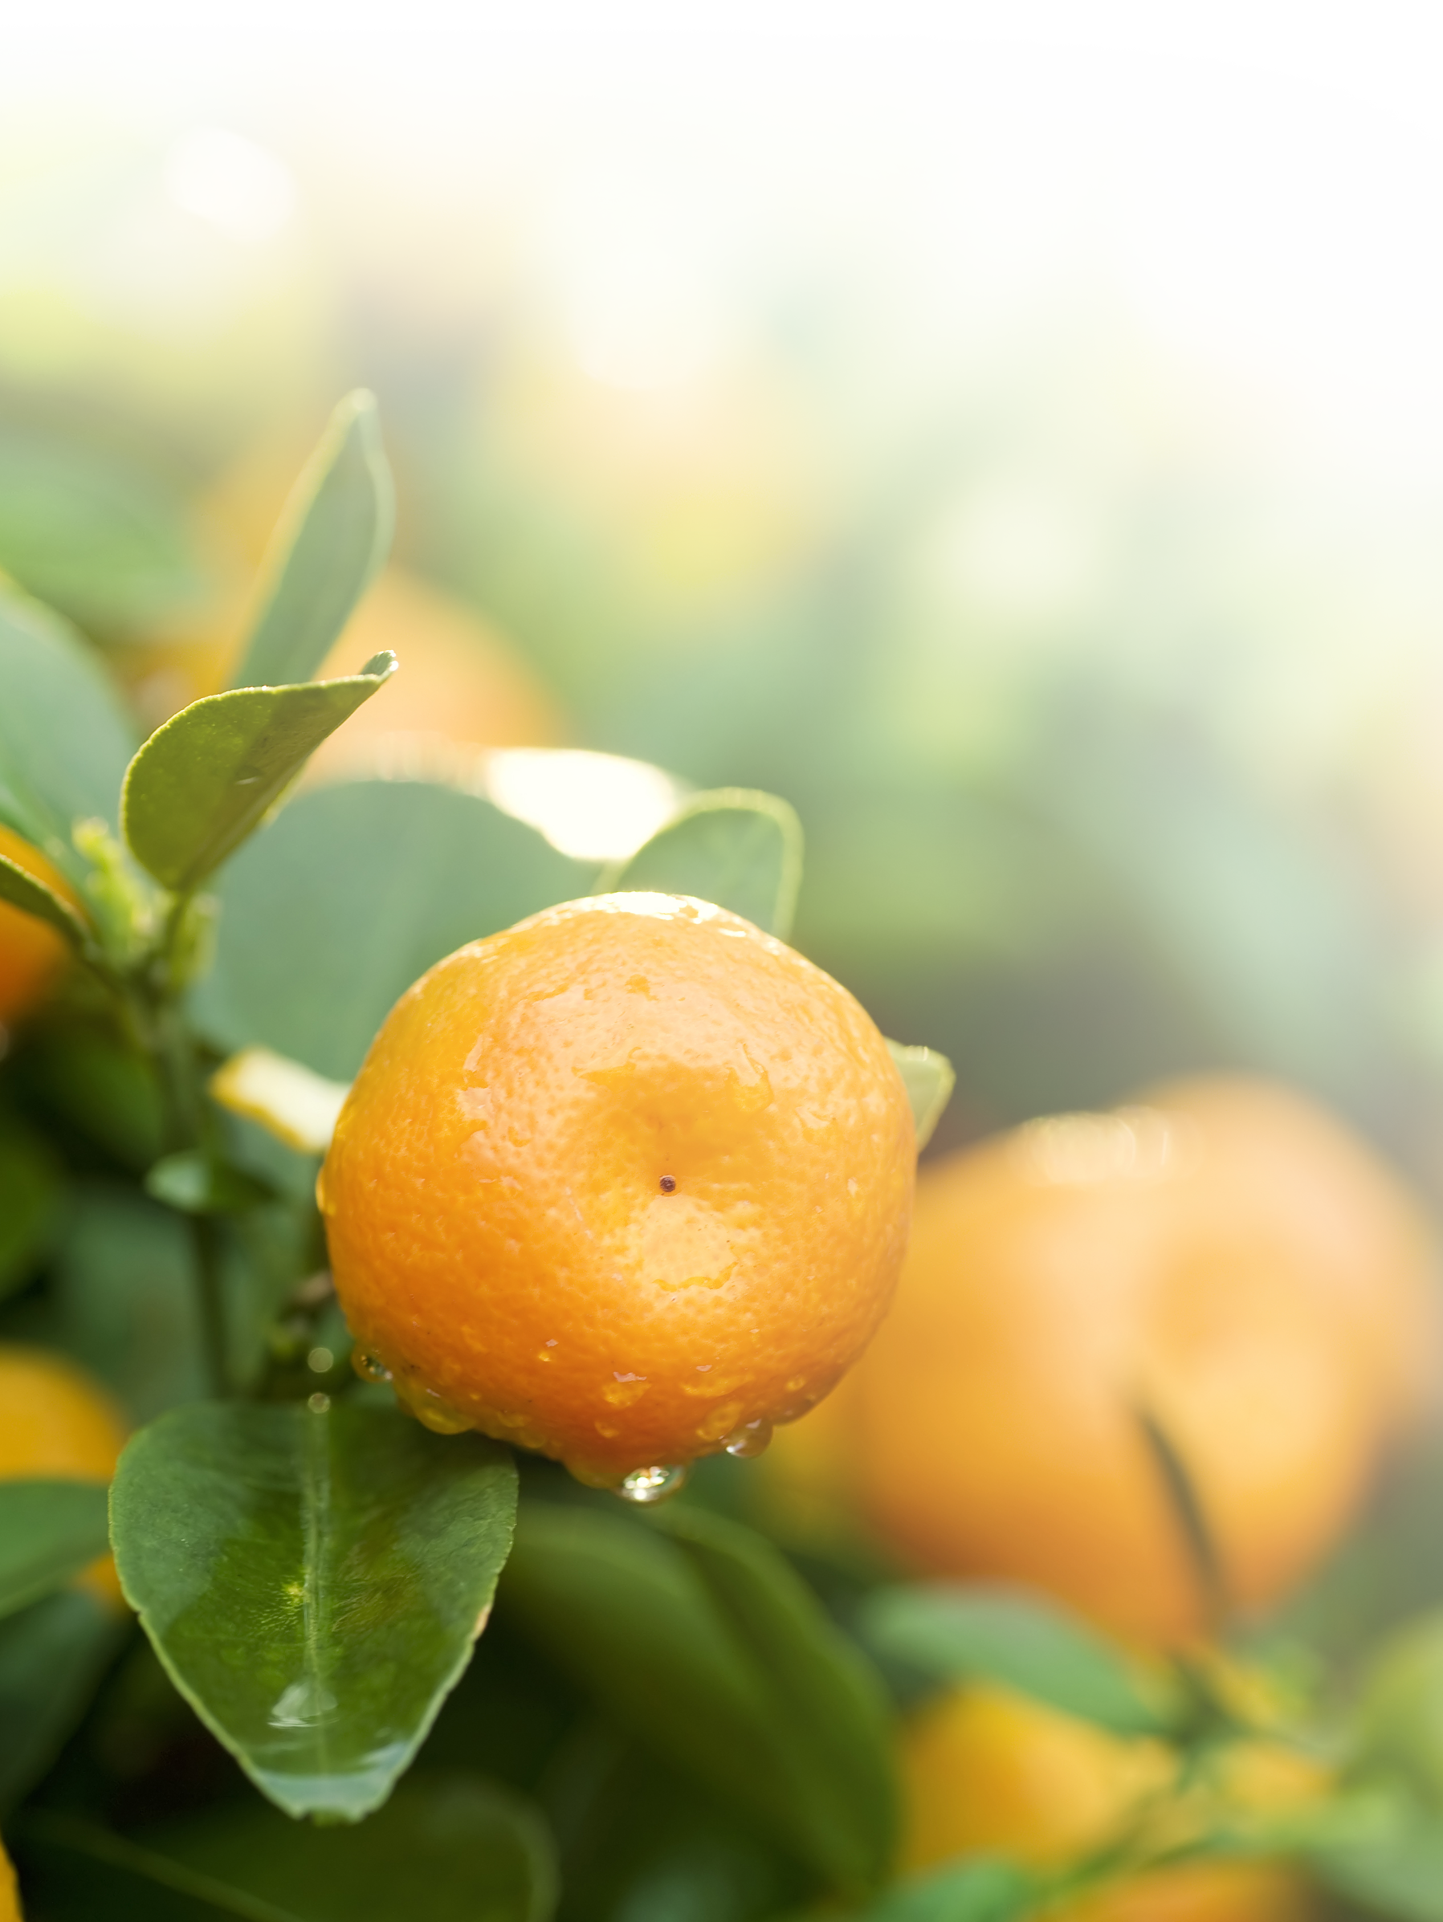
转场技巧
析任务
学新知
练技术
赛作品
评任务
如何利用摄像机本身，在拍摄时就进行创造性的转场？

Slide 3
转场技巧
析任务
学新知
练技术
赛作品
评任务
概念
从一个画面过渡到另一个画面的过程。一个好的转场就像橘子汁在舌尖上的细腻转变，带您从清新的甜到深层的醇香，几乎感觉不到任何生硬的中断。它是叙事过程中不可或缺的部分，增强了故事的连贯性和观看体验的舒适度。

Slide 4
转场技巧
析任务
学新知
练技术
赛作品
评任务
概念
核心原则
视觉连贯性
两个镜头之间寻找共同点
节奏控制
整体观看体验的流畅度

Slide 5
转场技巧
析任务
学新知
练技术
赛作品
评任务
概念
核心原则
快速运动转场
两通过在结束一个场景时迅速地水平移动或垂直移动相机来完成的。
转场

Slide 6
转场技巧
析任务
学新知
练技术
赛作品
评任务
概念
核心原则
遮挡转场
利用画面中的一个元素来遮盖镜头，从而实现场景无缝切换的一种技术。
转场

Slide 7
转场技巧
析任务
学新知
练技术
赛作品
评任务
概念
核心原则
匹配剪辑
将两个毫不相干的画面以轻微的触碰就无缝衔接。这要求我们事先寻找或创造出两个场景中某些共通的元素，比如颜色、形状或运动方向。
转场
镜头匹配

Slide 8
摄影运镜
总结
把这些技巧运用到我们家乡橘子的画面中时，叙事变得更加富有层次，更加动人心弦，更好的宣传我们美丽的家乡。

